Slide 1


WebDriver API详解二
讲师：芳姐

Slide 2
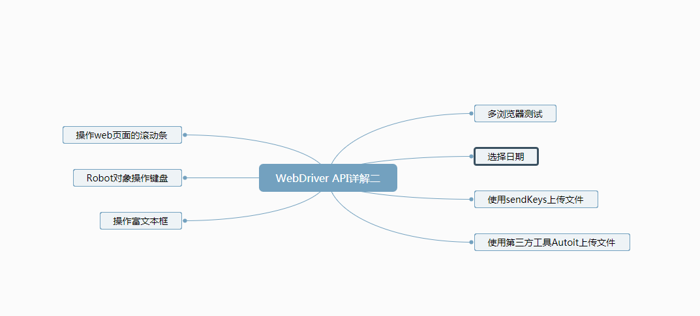

Slide 3
一、多浏览进行兼容性测试
Java代码：
@Parameters("browser")
@BeforeClass
public void beforTest(String Browser) {
if(Browser.equalsIgnoreCase( "firefox" )) {
System.setProperty( "webdriver.firefox.bin","D:\\Program Files\\Mozilla Firefox\\firefox.exe");
driver = new FirefoxDriver( );
System.out.println("火狐浏览器实例已经声明");
}
else if (Browser.equalsIgnoreCase( "ie" )) {
System.setProperty( "webdriver.ie.driver","D:\\workspace\\ERP-KeyWordsFramework\\driver\\IEDriverServer.exe" );
driver = new InternetExplorerDriver( );
System.out.println("ie浏览器实例已经声明");
}
else {
System.setProperty( "webdriver.chrome.driver","D:\\workspace\\ERP-KeyWordsFramework\\driver\\chromedriver.exe");
driver = new ChromeDriver( );
System.out.println("谷歌浏览器实例已经声明");
}
}
1.1.Java代码实现

Slide 4
testng.xml配置文件
#通过testng.xml配置文件进行控制
<?xml version="1.0" encoding="UTF-8"?>
<!DOCTYPE suite SYSTEM "http://testng.org/testng-1.0.dtd" >
<suite name="Suite2"
parallel="tests" thread-count="2">
<test name="FirefoxTest">
<parameter name="browser" value="firefox" />
<classes>
<class name="cn.TestScripts.BrowserTest"/>
</classes>
</test>
<test name="ChromeTest">
<parameter name="browser" value="chrome" />
<classes>
<class name="cn.TestScripts.BrowserTest"/>
</classes>
</test>
</suite>

Slide 5
#谷歌浏览器：
def setUp(self):
'''测试固件setUp的代码，主要用于测试的前期准备工作'''
self.driver = webdriver.Chrome()
print('谷歌浏览器启动')
self.driver.maximize_window()
self.driver.implicitly_wait(8)
self.driver.get("https://qa1-erp.jfz.com")
def tearDown(self):
'''测试结束之后的清理，一般是关闭浏览器'''
self.driver.quit()
def test_firefox(self):
'''这里一定要以test开头'''
self.driver.find_element_by_xpath("//*[@name='username']").send_keys("defang2")
self.driver.find_element_by_xpath("//*[@name='password']").send_keys("123")
self.driver.find_element_by_xpath("//*[@class='submit_wrap']").click()
1.2、Python
代码实现

Slide 6
#火狐浏览器：
def setUp(self):
'''测试固件setUp的代码，主要用于测试的前期准备工作'''
self.driver = webdriver.Firefox()
print('火狐浏览器启动')
self.driver.maximize_window()
self.driver.implicitly_wait(8)
self.driver.get("https://qa1-erp.jfz.com")
#用例路径
case_path = os.path.join(os.getcwd(),"testcase")
def all_case():
discover = unittest.defaultTestLoader.discover(case_path,pattern="test*.py",top_level_dir=None)
print("discover")
return discover
if __name__ == '__main__':
#unittest.main() #启动单元测试
runner = unittest.TextTestRunner()
runner.run(all_case()) #运行测试用例
1.2、Python
代码实现

Slide 7
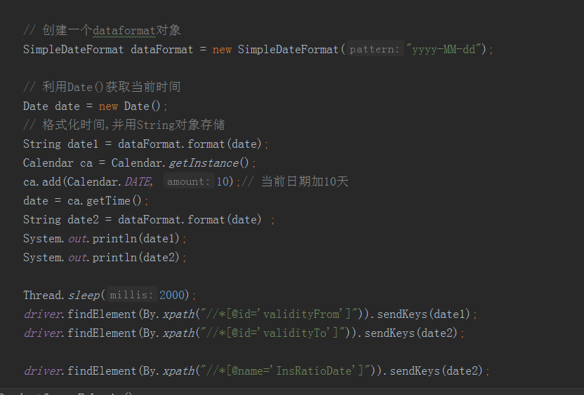
二、选择日期
2.1 Java代码实现

Slide 8
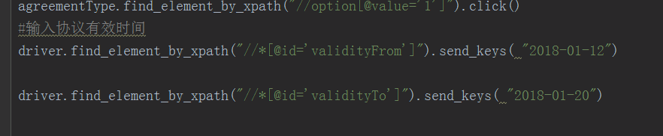
2.2 Python代码实现

Slide 9
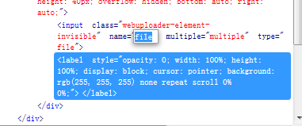
三.上传文件
3.1 使用 sendKeys 方法 上传 一个 文件 附件
3.1.1 Java代码实现
//查找页面上name名称为"file"的文件上传框
WebElement ele = driver.findElement(By.xpath("//input[@name='file']"));
//在文件上传框的路径框里面输入要上传的文件路径"D:\\图片\\协议主体.jpg"
ele.sendKeys("D:\\图片\\协议主体.jpg");
3.1.2 Python代码实现：
driver.find_element_by_xpath("//input[@name='file']").send_keys("D:\图片\协议主体.jpg")
assert "下载" in driver.page_source

Slide 10
3.2使用第三方工具Autoit工具上传
3.2.1 操作步骤见链接：
http://note.youdao.com/noteshare?id=5465df2c248668c5af3f743e965b8e7d&sub
=36D1027AFD664ACC9E0CB0776DFF8B6B
java代码：
3.2.2 //先定位到选择文件的元素
WebElement ele = driver.findElement(By.tagName("label"));
ele.click();
//模拟操作打开选择文件框
Runtime.getRuntime().exec("D:\\workspace\\Erp-Automated-Test\\upload.exe"+ " "
+ "chrome" + " " + "D:\\图片\\合同签字页.jpg");
Python代码：
time.sleep(5)
driver.find_element_by_tag_name("label").click()
os.system("D:\\workspace\\Erp-Automated-Test\\upload.exe"+ " "
+ "chrome" + " " + "D:\\图片\\合同签字页.jpg")

Slide 11
#滚动条
Java代码：
#滚动页面的滚动条到页面最下面
((JavascriptExecutor) driver).executeScript( "window.scrollTo(0,document.body.scrollHeight)" );
#滚动页面的滚动条到页面的某个元素
WebElement element = driver.findElement( By.xpath( "//*[text()='下载']" ) );
//使用JavaScript的scrollIntoView()函数将滚动条滚动到页面的指定元素位置
((JavascriptExecutor) driver).executeScript( "arguments[0].scrollIntoView();",element );
//使用JavaScript的scrollto函数，使用0和800的横纵坐标参数，将页面的滚动条纵向下滑800个像素
((JavascriptExecutor) driver).executeScript( "window.scrollBy(0,800)" );
四.操作web页面的滚动条

Slide 12
#滚动条
Python代码：
#滚动页面的滚动条到页面最下面
#进行滚动，滚动到最下方进行操作
driver.execute_script("window.scrollTo(100,document.body.scrollHeight);")
#使用JavaScript的scrollIntoView函数将被遮挡的元素滚动到可见屏幕
#scrollIntoView(true)表示将元素滚动屏幕中间
driver.execute_script("document.getElementById('editOpenDay').scrollIntoView(true);")
#使用JavaScript的scrollby方法，使用0和800横纵坐标参数
driver.execute_script("window.scrollBy(0,800);")
四.操作web页面的滚动条

Slide 13
Java代码：
WebDriverWait wait = new WebDriverWait( driver,10 );
//使用显示等待，判断页面是否显示搜索框
wait.until( ExpectedConditions.presenceOfElementLocated( By.name( "username" ) ) );
//调用封装好的函数setAndctrlVClipboardData，将“D20171228001”产品编码使用ctrl+v组合键方式粘贴到搜索框中
setAndctrlVClipboardData("defang3");
/*
封装的粘贴函数，可以将函数的string参数值放入到剪贴板中，然后再使用Robot对象的KeyPress和keyRelease函数来模拟ctrl+v组合键完成粘贴操作
*/
public void setAndctrlVClipboardData(String string){
//声明StringSelection对象，并使用函数的string参数完成实例化
StringSelection stringSelection = new StringSelection( string );
//使用ToolKit对象的setContents方法将字符串放到剪切板中
Toolkit.getDefaultToolkit().getSystemClipboard().setContents( stringSelection,null );
//声明Robot对象
Robot robot = null;
try {
//生成Robot的对象实例
robot = new Robot();
} catch (AWTException el) {
el.printStackTrace();
}
//调用keyPress方法来实现按下Ctrl键
robot.keyPress( KeyEvent.VK_CONTROL);
//调用keyPress方法来实现按下V键
robot.keyPress(KeyEvent.VK_V);
//调用keyRelease方法来实现释放V键
robot.keyRelease(KeyEvent.VK_V);
//调用keyRelease方法来实现释放ctrl键
robot.keyRelease(KeyEvent.VK_CONTROL);
}
五.RoBot对象操作键盘

Slide 14
# 封装tab建和回车键
public void pressTabKey(){
Robot robot = null;
try {
robot = new Robot();
} catch (AWTException e){
e.printStackTrace();
}
//调用keyPress方法来实现按下tab键
robot.keyPress(KeyEvent.VK_TAB);
//调用keyRelease方法来实现释放Tab键
robot.keyRelease(KeyEvent.VK_TAB);
}
public void pressEnterKey(){
Robot robot = null;
try {
robot = new Robot();
}catch (AWTException e){
e.printStackTrace();
}
//调用keyPress方法来实现按下Enter键
robot.keyPress(KeyEvent.VK_ENTER);
//调用keyRelease方法来实现释放Enter键
robot.keyRelease( KeyEvent.VK_ENTER);
}

Slide 15
Python代码：
def getText():
# 打开剪贴板
w.OpenClipboard()
# 获取剪贴板中的数据
d = w.GetClipboardData(win32con.CF_TEXT)
# 关闭剪贴板
w.CloseClipboard()
# 返回剪贴板数据个调用者
return d
# 设置剪贴板内容
def setText(aString):
# 打开剪贴板
w.OpenClipboard()
# 清空剪贴板
w.EmptyClipboard()
# 将数据astring写入剪贴板
w.SetClipboardData(win32con.CF_UNICODETEXT, aString)
# 关闭剪贴板
w.CloseClipboard()

Slide 16
#定义即将要设置到剪贴板中的内容
content= 'defang3'
#将content变量中的内容设置到剪贴板中
setText(content)
#从剪贴板中获取刚设置到剪贴板中的内容
getContent = getText()
print(getContent.decode("gbk").encode("utf-8"))
#将焦点切换到用户名输入框中
driver.find_element_by_xpath("//*[@name='username']").click()
#模拟ctrl+v组合键，将从剪贴板中获取到的内容粘贴到用户名输入框中
ActionChains(driver).key_down(Keys.CONTROL).send_keys('v').key_up(Keys.CONTROL).perform()

Slide 17
五.操作富文本框
#Java代码
Thread.sleep( 5000 );
String body_string = "测试打款心得信息";
driver.switchTo().frame("ueditor_0");
driver.findElement( By.tagName( "body" ) ).clear();
driver.findElement( By.tagName( "body" ) ).sendKeys( body_string );
driver.switchTo().parentFrame();
Thread.sleep( 5000 );
driver.findElement( By.className( "l-dialog-btn-inner" ) ).click();
Python代码：
#点击编辑按钮
driver.find_element_by_xpath("//*[text()='编辑']").click()
time.sleep(5)
driver.switch_to.frame("ueditor_0")
driver.find_element_by_tag_name("body").clear()
driver.find_element_by_tag_name("body").send_keys("测试打款心得-Python")
driver.switch_to.parent_frame()
time.sleep(5)
driver.find_element_by_class_name("l-dialog-btn-inner").click()

Slide 18
作业
1、Java代码实现多浏览器操作
2、Java和Python代码实现输入日期
3、使用sendkeys上传文件和第三方工具上传文件
4、操作页面的滚动条
5、操作富文本框内容

Slide 19

Thanks!
科技提升投资品质

